Slide 1
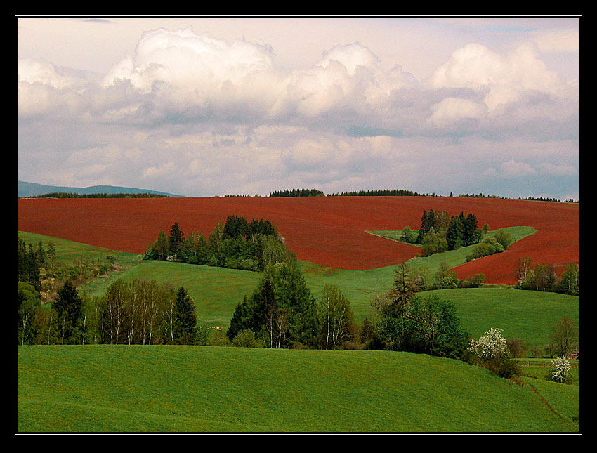
Pedosféra

Slide 2
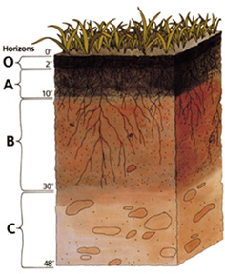
půdní obal Země nacházející se na povrchu litosféry
Vzniká ze zvětralé nebo chemicky upravené horniny a z odumřelých těl organismů
Různě silná např: Leptosoly – několik cm, černozemě – několik metrů
Pedosféru tvoří:
Organická hmota
Humusový horizont
Spodní anorganický horizont
Podložní hornina

Slide 3
Složky půdy
pevná anorganická složka (nerosty, horniny)
pevná organická složka (humus)
kapalná složka (půdní voda)
plynná složka (kyslík, dusík a ostatní plyny)
živá složka (půdní organismy - krtek)

Slide 4
Hlavní půdotvorní činitelé
Matečná hornina – nerostným složením ovlivňuje zásobu živin a chemické složení půdy. Má také vliv na barvu a zrnitost půdy.
Podnebí – teplotou a srážkami se podílí mimo jiné na rychlosti chemických reakcí v půdě.
Živé organismy – mikroorganismy rozkládají organické látky.
Podzemní voda – umožňuje redukční procesy a pohyb složek půdní hmoty.
Reliéf území – nadmořská výška, sklon a expozice svahů ovlivňují vlhkost a teplotu půdy
Čas
Člověk – svými zásahy reguluje průběh půdotvorného procesu.

Slide 5
Půdní typy
Červenožluté půdy - v oblastech kolem rovníku, probíhá v nich rychlý rozklad organismů, půda rychle vyčerpatelná, nepříliš vhodná pro zemědělství
Červenozemě - oblasti savan, sloučeniny Fe a Al zbarvují v období sucha půdu do červena, relativně úrodné půdy - nepříliš využívané
Pouštní a polopouštní půdy - roční úhrn srážek je menší než 150 mm, nízký obsah humusu
Žlutozemě a červenozemě vlhkých subtropických lesů - například Florida, vysoký obsah a tvorba sloučenin železa
Černozem - stepní a lesostepní oblasti MÍRNÉHO podnebného pásu, nejúrodnější půdy na Zemi, hluboký horizont humusu (60-100 cm), na těchto půdách se rozkládají obilnice světa (Kanada, USA, Kazachstán, Ukrajina)
Podzolové půdy - vznikají v oblasti tajgy (Rusko, Kanada), značně kyselé půdy, málo úrodné
Tundrové půdy - vznikají v subarktických podmínkách
Hnědozemě

Slide 6
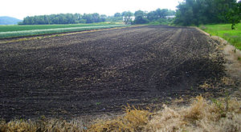
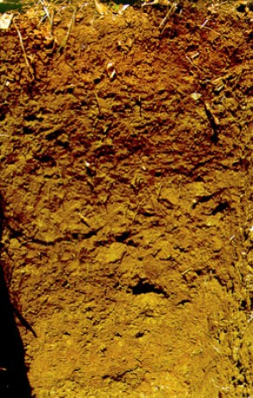
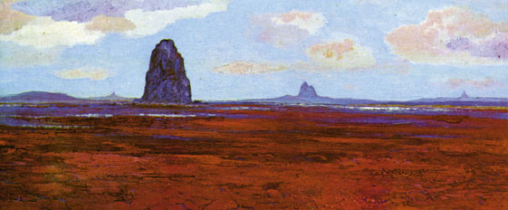

Slide 7
Půdní druhy
Lehké (písčité půdy) - dobře propustné a provzdušněné půdy - vyskytují se na vátých píscích a pískovcích
Středně těžké (hlinité půdy) - hluboký horizont, zemědělsky nejvíce využívané, výskyt v nížinách
Těžké (jílovité půdy) - málo propustné půdy, zemědělsky nevyužívan
Kamenité půdy
Štěrkovité půdy
Hlinitopísčité půdy

